Slide 1


Контролируй расходы на печать
Сократи
Модельный ряд imageRUNNER – сокращение стоимости печати, защита информации, высокое качество отпечатков и надежность

Slide 2










Canon imageRUNNER ADVANCE модельный ряд
Оцените мощь imageRUNNER ADVANCE и преимущества, которые он дает. Модельный ряд постоянно расширяется и совершенствуется на основе постоянно меняющихся требований к офисной технике.
Стоимость
печати
Преимущества
iR ADVANCE
Модельный
ряд
Новый iR ADV C3300 в двух словах
Кликните, чтобы узнать больше
Продуктивность
Интеграция
Управление
расходами
Безопасность
«Зеленые» технологии

Slide 3

Полная стоимость печати
Чтобы узнать полную стоимость печати, вы должны посмотреть на “скрытые расходы” которые не видны с первого взгляда. Технология iR ADVANCE играет ключевую роль помогая уменьшить эти расходы.
Истинная стоимость
Технология iR ADVANCE
Уменьшение стоимости печати
Adapted from research from ALL associates Group, Inc 2012

Slide 4
Полная стоимость печати
Чтобы узнать полную стоимость печати, вы должны посмотреть на “скрытые расходы” которые не видны с первого взгляда. Технология iR ADVANCE играет ключевую роль помогая уменьшить эти расходы.
Services
Software
iR ADV Technology
Истинная стоимость
Технология iR ADVANCE
Уменьшение стоимости печати
Технология iR-ADVANCE помогает уменьшить общую стоимость печати
Комбинация этой технологии, Программного обеспечения и Сервиса Canon решает задачу уменьшения стоимости.
Только управляемая печать может помочь в уменьшении расходов.
Adapted from research from ALL associates Group, Inc 2012

Slide 5
Полная стоимость печати
Чтобы узнать полную стоимость печати, вы должны посмотреть на “скрытые расходы” которые не видны с первого взгляда. Технология iR ADVANCE играет ключевую роль помогая уменьшить эти расходы.
Истинная стоимость
Технология iR ADVANCE
Уменьшение стоимости печати
Стоимость устройств и расходных материалов
10%
Canon предлагает уменьшить расходы на «железо» и расходные материалы:
Большой модельный ряд позволяет подобрать оптимальное решение и оснастить любой офис.
Возможности ограничения использования и применения «политик печати» позволяют уменьшить расходы и нецелевое использование печатных устройств.
Видимые затраты на «железо» и расходные материалы.
“Организации затрачивают до €10,800 на одного сотрудника в год”
Adapted from research from ALL associates Group, Inc 2012

Slide 6

Полная стоимость печати
Чтобы узнать полную стоимость печати, вы должны посмотреть на “скрытые расходы” которые не видны с первого взгляда. Технология iR ADVANCE играет ключевую роль помогая уменьшить эти расходы.
Истинная стоимость
Технология iR ADVANCE
Уменьшение стоимости печати
IT поддержка и инфраструктура
10%
Canon предлагает уменьшение расходов на IT и инфраструктуру:
Один универсальный драйвер
Общий для всех устройств интуитивно понятный интерфейс упрощает управление и повышает опытность пользователей.
Поддержка индустриальных стандартов упрощает интеграцию
Пакетная настройка и удаленное/централизованное управление упрощает управление парком машин
Инвестиции в Helpdesks, тренинги и сетевую инфраструктуру
“До 21% времени IT тратит на решение проблем печати”
Adapted from research from ALL associates Group, Inc 2012

Slide 7


Полная стоимость печати
Чтобы узнать полную стоимость печати, вы должны посмотреть на “скрытые расходы” которые не видны с первого взгляда. Технология iR ADVANCE играет ключевую роль помогая уменьшить эти расходы.
Истинная стоимость
Технология iR ADVANCE
Уменьшение стоимости печати
Административные расходы
5%
Canon уменьшает административные расходы:
Автоматический сбор показаний счетчиков и выставление счетов.
Автоматическое управление тонером
Дистанционная диагностика
Время затраченное на покупку, выставление счетов и работу с поставщиком в целом.
Adapted from research from ALL associates Group, Inc 2012

Slide 8

Полная стоимость печати
Чтобы узнать полную стоимость печати, вы должны посмотреть на “скрытые расходы” которые не видны с первого взгляда. Технология iR ADVANCE играет ключевую роль помогая уменьшить эти расходы.
Истинная стоимость
Технология iR ADVANCE
Уменьшение стоимости печати
Производство
документов
25%
Canon уменьшает затраты на производство документов:
Простая печать с любого устройства с поддержкой мобильной работы.
Профессиональное качество на офисных машинах включая финишные работы: сшивание, брошюровка и т.д.
Время и трудовые затраты конечного пользователя, затраченные на производство документов
Adapted from research from ALL associates Group, Inc 2012

Slide 9


Полная стоимость печати
Чтобы узнать полную стоимость печати, вы должны посмотреть на “скрытые расходы” которые не видны с первого взгляда. Технология iR ADVANCE играет ключевую роль помогая уменьшить эти расходы.
Истинная стоимость
Технология iR ADVANCE
Уменьшение стоимости печати
Управление
документами
50%
Canon сокращает затраты на управление документами:
Оптимизация и автоматизация рабочих процессов ввода документов от начала до конца.
Мощные возможности OCR и инструменты для поиска нужной информации
Мощные инструменты сканирования и отправки.
Поиск, обработка и хранение документов.
“Сотрудники затрачивают 1.8 часа в день – 9.3 в неделю на поиск и сбор информации”
Adapted from research from ALL associates Group, Inc 2012

Slide 10







Выгоды iR ADVANCE
Выгоды для пользователя
Выгоды для партнера
Совместимость с MPS
iR ADVANCE предлагает широкий выбор инструментов, помогая Вашему бизнесу сохранить время и деньги:
Экономьте деньги с помощью управления костами и малого потребеления электроэнергии
Простая интеграция в офисное окружение и рабочие процессы
Перспективность инвестиций за счет гибкой поддержки мобильных устройств
Простое управление устройством и целым парком машин плюс продвинутые инструменты для обеспечения безопасности
Постоянно развивающаяся платформа, улучшает эффективность пользователя
Дружественный интерфейс для увеличения продуктивности пользователя и уменьшения временных потерь

Slide 11





Выгоды iR ADVANCE
Выгоды для пользователя
Выгоды для партнера
Совместимость с MPS
iR ADVANCE предлагает широкий выбор инструментов, помогая Вашему бизнесу сохранить время и деньги:
:
Постоянная платформа обеспечивает согласованность между устройствами и рабочими процессами
Беспроблемные устройства и инструменты по управлению сервисом, включая Remote Support Operation kit
Возможность будущих продаж и сервисного обслуживания за счет поддержки мобильных устройств
Простое сервисное обслуживание благодаря быстрой инсталляции и небольшому количеству сервисных работ
Конкурентная стоимость расходных материалов
Возможность получить дополнительные доходы за счет развития сервиса по управлению печати

Slide 12
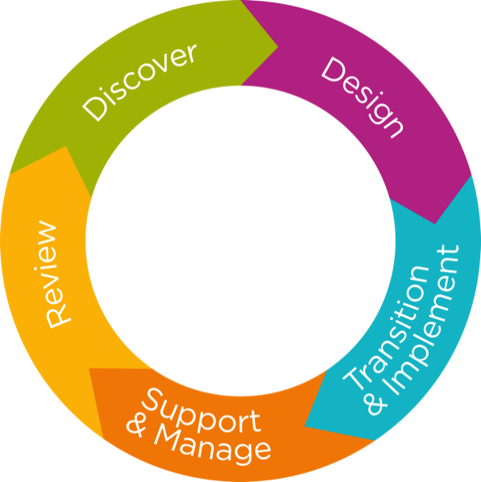
Выгоды iR ADVANCE
Выгоды для пользователя
Выгоды для партнера
Совместимость с MPS
iR ADVANCE полностью оптимизирован для Managed Print Services
Оптимизация на уровне устройств
Исключение бремени администрирования и управления печатью
Управление и контроль
Оптимизация процессов документооборота

Slide 13


PORTFOLIO BENEFITS
imageRUNNER ADVANCE имеют встроенную технологию поддержки MPS которая подходит для любых офисов и любых объемов печати
Любой
офис
Управление парком
Управление устройством
Управление печатью
Сканирование и обработка
Устройства A4 | Устройства A3 | Consistent user and management experience | Automated meter collection, toner management and diagnostics | Centralized user based restriction and control | Powerful scan workflows with OCR and conversion capabilities
iR ADV C250i/C350i |  | ✓ | ✓ | ✓ | ✓
 | iR ADV C3300 | ✓ | ✓ | ✓ | ✓
 | iR ADV C5200 | ✓ | ✓ | ✓ | ✓
 | iR ADV C7200 | ✓ | ✓ | ✓ | ✓
 | imagePRESS C600i | ✓ | ✓ | ✓ | ✓
iR ADV 400i/500i |  | ✓ | ✓ | ✓ | ✓
 | iR ADV 4200 | ✓ | ✓ | ✓ | ✓
 | iR ADV 6200 | ✓ | ✓ | ✓ | ✓
 | iR ADV 8200 PRO | ✓ | ✓ | ✓ | ✓
COLOUR
MONO

Slide 14
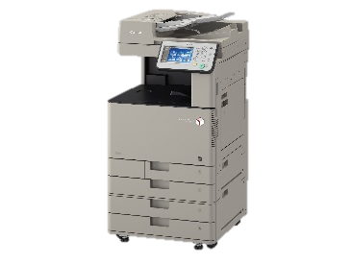
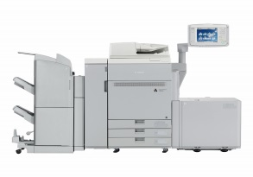
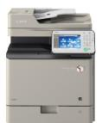
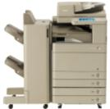
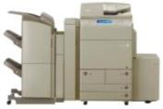
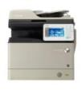
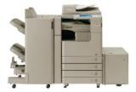
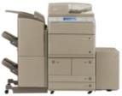
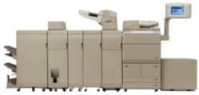
imageRUNNER ADVANCE PORTFOLIO
Черно-белые и цветные устройства imageRUNNER ADVANCE сочитают высокую производительность и превосходное качество с продвинутыми инструментами контроля – отвечая сегодняшним требованиям бизнеса к более умным способам работы.
PRODUCTIVITY
COLOUR
iR ADV C250/C350
imageRUNNER ADVANCE C3300
iR ADV
C5200
iR ADV
C7200
iP
C600i
INTEGRATION
COST
CONTROL
MONO
iR ADV
400i/500i
iR ADV
4200
iR ADV
6200
iR ADV
8200 PRO
Click a series to
discover more
SECURITY
SUSTAINABILITY

Slide 15




ПРОДУКТИВНОСТЬ
imageRUNNER ADVANCE известны своей превосходной продуктивностью и бескомпромиссным качеством. Серия C3300 не исключение, она предлагает те же самые оптимизированные процессы плюс новые инновационные функции:
Большой настраиваемый цветной сенсорный экран
Быстрое сканирование по сети на различные устройства.
Простая конверсия документов в разные форматы - Office
Open XLM, PPT and Word
Мобильная печать и сканирование в в облачные сервисы для большей продуктивности

Slide 16



ИНТЕГРАЦИЯ
Полная интеграция в существующие и будущие рабочие процессы гарантированы серией imageRUNNER ADVANCE
д
Поддержка индустриальных стандартов, таких как
PCL и Genuine
Adobe PostScript®
Универсальная платформа MEAP
Простое конфигурирование, управление и апгрейд

Slide 17








Продвинутое управление расходами
imageRUNNER ADVANCE предоставляет все необходимые инструменты для уменьшения расходов печати и позволяет постоянно держать их под контролем в независмости от размеров вашей компании.
Отчеты об использовании
и расходах
Окупаемость
Простое управление устройством и целым парком устройств
Автоматическое управление тонером
и сбор данных
Профессиональное качество документов на любом устройстве
Дистанционная
диагностика

Slide 18




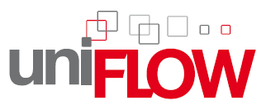
БЕЗОПАСНАЯ РАБОТА С ДОКУМЕНТАМИ
imageRUNNER ADVANCE обеспечивает подлинность и конфиденциальность информации:
Контроль доступа и использования посредством
Universal Login Manager
Масштабируемая безопасность включая ограничения, основанные на правах пользователя.
Конфиденциальность информации во всех рабочих процессах
Совместимость с uniFLOW для увеличения безопасности по требованию
Поддержка IT стандартов безопасности для обеспечения конфиденциальности документов и данных

Slide 19





«Зеленые» технологии
The imageRUNNER ADVANCE series is designed to reduce energy consumption and environmental impact
Energy efficient
design, production
and use
Also uses Bio-Plastics
ENERGY STAR®
qualified
Class Leading
TEC* rating
Automatic finishing options
including Eco-stapler*
reduces waste
*iR ADVC 3300 series only

Slide 20
Спасибо!

Slide 21









imageRUNNER ADVANCE C250/C350 Series (colour)
This A4 colour imageRUNNER ADVANCE delivers quality colour communication in a small footprint. Easy integration, security and cost control features make it ideal for small workgroups
Return to
portfolio
menu
SPECIFICATION
CONFIGURATION
Display size
17.8cm
Paper Capacity
2,300
COMPATIBILITY
HDD Capacity
Full integration to existing and future workflows
160GB
Speeds
25-35 PPM B&W
25-35 PPM COLOUR
Recommended
Monthly Volume
Duty Cycle
1.5K to 8K
40K to 50K
Media weight
& Auto duplex
60-220 GSM

Slide 22
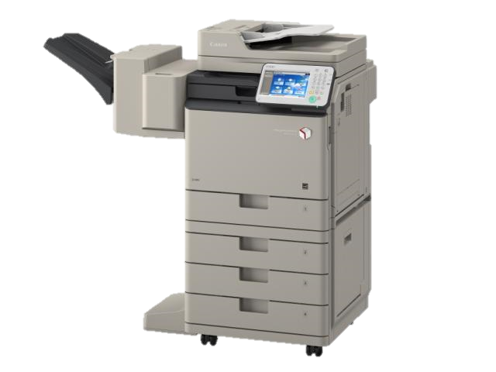
imageRUNNER ADVANCE C250/C350 Series (colour)
This A4 colour imageRUNNER ADVANCE delivers quality colour communication in a small footprint. Easy integration, security and cost control features make it ideal for small workgroups
Return to
portfolio
menu
SPECIFICATION
CONFIGURATION
iR-ADV C250i
iR-ADV C350i
iR-ADV C351iF*
Duplex Reader
Optional Staple finisher
Optional Cassette
Feeding unit* / Pedestal
*Fax and Cassette feeding unit as standard

Slide 23

New imageRUNNER ADVANCE C3300 SERIES IN A NUTSHELL
Packed with proven technologies from the imageRUNNER ADVANCE family the C3300 series delivers reliable, high quality, low maintenance A3 colour printing with copy, scan, send and fax - all within the smallest footprint
Return to portfolio
menu
SPECIFICATION
CONFIGURATION
NEW AND ENHANCED
Display size
17.8cm
Paper Capacity
2,300
COMPATIBILITY
HDD Capacity
Full integration to existing and future workflows
250GB
Speeds
20 - 30 PPM B&W
20 - 30 PPM COLOUR
Recommended
Monthly Volume
Duty Cycle
3K to 10K
55K to 75k
Media weight
& Auto duplex
52-256 GSM

Slide 24
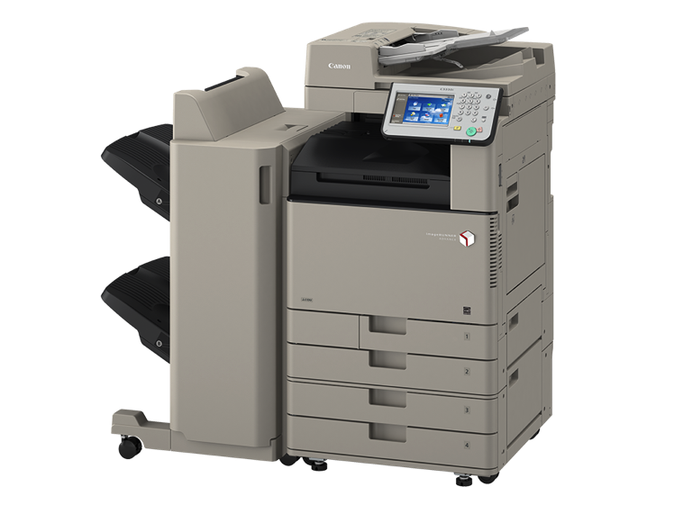
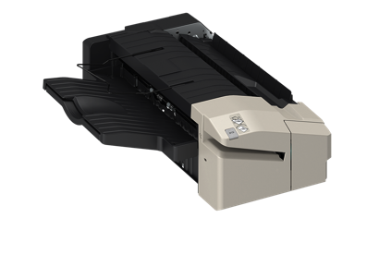
New imageRUNNER ADVANCE C3300 SERIES IN A NUTSHELL
Packed with proven technologies from the imageRUNNER ADVANCE family the C3300 series delivers reliable, high quality, low maintenance A3 colour printing with copy, scan, send and fax - all within the smallest footprint
Return to portfolio
menu
SPECIFICATION
CONFIGURATION
NEW AND ENHANCED
iR-ADV C3320*
iR-ADV C3320i**
iR-ADV C3325i**
iR-ADV C3330i**
Duplex Reader** / Platen*
Optional Inner finisher
Optional Staple / Booklet finisher
Cassette Feeding unit / Pedestal
*Non-i model has Platen as standard
**i models have: PCL, PS, SEND and DADF as standard

Slide 25
New imageRUNNER ADVANCE C3300 SERIES IN A NUTSHELL
Packed with proven technologies from the imageRUNNER ADVANCE family the C3300 series delivers reliable, high quality, low maintenance A3 colour printing with copy, scan, send and fax - all within the smallest footprint
Return to portfolio
menu
SPECIFICATION
CONFIGURATION
NEW AND ENHANCED
New and enhanced features
An A3 version of the highly successful imageRUNNER ADVANCE C250/C350 series of A4 devices, the C3300 series not only utilises proven iR ADV technologies but also packs a range of new and enhanced features into a compact footprint
Impressive production speeds
Productive
inner finisher
Robust
Design
Intelligent document feeder
Manual
paper tray
Fast
wake up

Slide 26


New imageRUNNER ADVANCE C3300 SERIES IN A NUTSHELL
Packed with proven technologies from the imageRUNNER ADVANCE family the C3300 series delivers reliable, high quality, low maintenance A3 colour printing with copy, scan, send and fax - all within the smallest footprint
Return to portfolio
menu
SPECIFICATION
CONFIGURATION
NEW AND ENHANCED
Impressive production speeds
Effortless duplex
printing on up to
256gsm media
Reliable and
steady paper
feeding

Slide 27





New imageRUNNER ADVANCE C3300 SERIES IN A NUTSHELL
Packed with proven technologies from the imageRUNNER ADVANCE family the C3300 series delivers reliable, high quality, low maintenance A3 colour printing with copy, scan, send and fax - all within the smallest footprint
Return to portfolio
menu
SPECIFICATION
CONFIGURATION
NEW AND ENHANCED
Productive inner finisher
More ways
to staple with
unique Eco and traditional stapling
Convenient and productive staple on-demand – manual and automatic stapling
Eco stapler – staple without staples,
reducing waste
Compact
design keeps
footprint small
Flexible finishing
options with
support for 50-256
gsm media

Slide 28


New imageRUNNER ADVANCE C3300 SERIES IN A NUTSHELL
Packed with proven technologies from the imageRUNNER ADVANCE family the C3300 series delivers reliable, high quality, low maintenance A3 colour printing with copy, scan, send and fax - all within the smallest footprint
Return to portfolio
menu
SPECIFICATION
CONFIGURATION
NEW AND ENHANCED
Robust design
Compact in size –
small footprint for
easy integration
Space saving
tiltable control screen
for easy operation
Soft close cassette drawers for easy document handling
Larger and
easy to locate
waste toner box

Slide 29



New imageRUNNER ADVANCE C3300 SERIES IN A NUTSHELL
Packed with proven technologies from the imageRUNNER ADVANCE family the C3300 series delivers reliable, high quality, low maintenance A3 colour printing with copy, scan, send and fax - all within the smallest footprint
Return to portfolio
menu
SPECIFICATION
CONFIGURATION
NEW AND ENHANCED
Intelligent document feeder
Transparent area to
see originals in feeder
for easy monitoring
Sensor to register folded documents more accurately
Flashing light alerts to
remove originals left in
feeder for improved security

Slide 30




New imageRUNNER ADVANCE C3300 SERIES IN A NUTSHELL
Packed with proven technologies from the imageRUNNER ADVANCE family the C3300 series delivers reliable, high quality, low maintenance A3 colour printing with copy, scan, send and fax - all within the smallest footprint
Return to portfolio
menu
SPECIFICATION
CONFIGURATION
NEW AND ENHANCED
Manual paper tray
Automatic wake
up when document
placed in tray
Recognises
paper size for
fast, easy operation
Save time – pre-set
up to 34 favourite media settings
Free size selection –
easily print a wide
range of sized media

Slide 31



New imageRUNNER ADVANCE C3300 SERIES IN A NUTSHELL
Packed with proven technologies from the imageRUNNER ADVANCE family the C3300 series delivers reliable, high quality, low maintenance A3 colour printing with copy, scan, send and fax - all within the smallest footprint
Return to portfolio
menu
SPECIFICATION
CONFIGURATION
NEW AND ENHANCED
Fast wake up - Increase productivity with fast automatic wake up with any of the following:
Placing document
in feeder or manual
paper tray
Lifting
the feeder
lid
Opening
the front
cover

Slide 32
iR ADV C3300 SERIES TECHNOLOGY OVERVIEW
Return to portfolio
menu
ENGINE TECHNOLOGY
V² COLOUR IMAGING
TONER CONTROL
LESS MAINTENANCE
Innovative engine technologies designed to improve durability and reliability
Drum disengagement
In built mechanism prevents drums rotating when not in use
Reduced wear for longer
drum life
Colour drums only engaged when required
Colour Output
Drum
disengagement
Blade on
drum
Mono Output

Slide 33
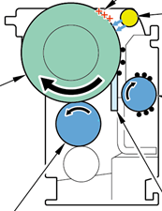
iR ADV C3300 SERIES TECHNOLOGY OVERVIEW
Return to portfolio
menu
ENGINE TECHNOLOGY
V² COLOUR IMAGING
TONER CONTROL
LESS MAINTENANCE
Innovative engine technologies designed to improve durability and reliability
Blade on drum
Tried and trusted “Blade” cleaning mechanism
Improved drum reliability
and durability
Effective drum cleaning
Removed toner is fed directly
to the Waste Toner Container
Residual
Toner
Drum
disengagement
Blade on
drum
Drum
Blade

Slide 34


iR ADV C3300 SERIES TECHNOLOGY OVERVIEW
Return to portfolio
menu
ENGINE TECHNOLOGY
V² COLOUR IMAGING
TONER CONTROL
LESS MAINTENANCE
Best in class colour quality delivers professional looking documents in house
Industry leading
technology
More vivid and
more vibrant
colour printing

Slide 35


iR ADV C3300 SERIES TECHNOLOGY OVERVIEW
Return to portfolio
menu
ENGINE TECHNOLOGY
V² COLOUR IMAGING
TONER CONTROL
LESS MAINTENANCE
Accurate accounting of toner bottle usage for consumption based billing
Toner levels linked with
eMaintenance for better
stock management
UI alert if wrong/
non-Canon toners
are installed

Slide 36




iR ADV C3300 SERIES TECHNOLOGY OVERVIEW
Return to portfolio
menu
ENGINE TECHNOLOGY
V² COLOUR IMAGING
TONER CONTROL
LESS MAINTENANCE
Increased uptime with reduced onsite visits and associated costs
Quick Setup
& Installation
Easy to
replace
consumables
Built in video
assistance
guides
Remote operation & assistance capability

Slide 37
iR ADV C3300 SERIES TECHNOLOGY OVERVIEW
The imageRUNNER ADVANCE C3300 series utilises key technology from the wider portfolio to consistently deliver quality, reliability and efficient print management.
Return to portfolio
menu
ENGINE
TECHNOLOGY
V² COLOUR
IMAGING
TONER
CONTROL
LESS
MAINTENANCE
More info
More info
More info
More info
 | Drum disengagement | Blade on drum |  |  | Quick setup and install | Easy to replace consumables | Video assistance guides | Remote operation (ROSK)
iR ADV C250i/C350i |  | ✓ | ✓ | ✓ | ✓ | ✓ |  | ✓
iR ADV C3300 | ✓ | ✓ | ✓ | ✓ | ✓ | ✓ | ✓ | ✓
iR ADV C5200 | ✓ | ✓ |  |  |  |  |  | ✓ (Opt.)
iR ADV C7200 | ✓ | ✓ |  |  |  |  |  | ✓ (Opt.)
iP C600i | ✓ | ✓ |  |  |  |  |  | ✓ (Opt.)
iR ADV 400i/500i |  | ✓ |  |  | ✓ |  |  | ✓ (Opt.)
iR ADV 4200 |  | ✓ |  |  |  |  |  | ✓ (Opt.)
iR ADV 6200 |  | ✓ |  |  |  |  |  | ✓ (Opt.)
iR ADV 8200 PRO |  | ✓ |  |  |  |  |  | ✓ (Opt.)
COLOUR
MONO

Slide 38
imageRUNNER ADVANCE C5200 Series (colour)
This smart multifunctional enables high quality colour communication. Easy integration, security and cost control features in an environmentally sound package add true value to busy offices.
Return to
portfolio
menu
SPECIFICATION
CONFIGURATION
Display size
21.3cm
Paper Capacity
5,000
COMPATIBILITY
HDD Capacity
Full integration to existing and future workflows
320GB
Speeds
35 - 55 PPM B&W
30 - 51 PPM COLOUR
Recommended
Monthly Volume
Duty Cycle
5K to 30K
100K to 210K
Media weight
& Auto duplex
52-256 GSM

Slide 39
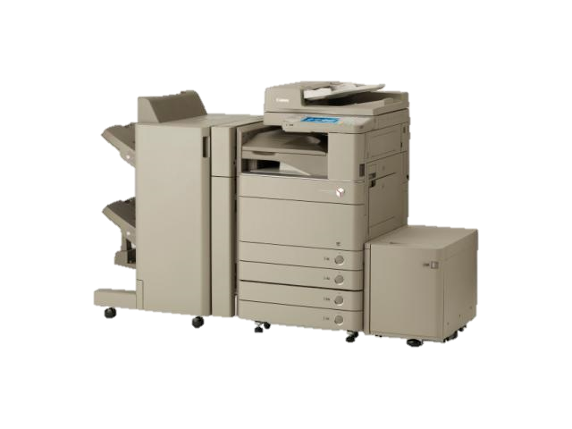
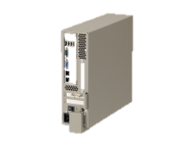
imageRUNNER ADVANCE C5200 Series (colour)
This smart multifunctional enables high quality colour communication. Easy integration, security and cost control features in an environmentally sound package add true value to busy offices.
Return to
portfolio
menu
SPECIFICATION
CONFIGURATION
iR-ADV C5235i*
iR-ADV C5240i*
iR-ADV C5250
iR-ADV C5250i**
iR-ADV C5255
iR-ADV C5255i**
Single Pass Duplex Reader / Duplex Reader / Platen / Printer cover
Optional Fiery
Optional Inner / Staple / Booklet / Hole Puncher finisher
Optional Paper Deck
Cassette Feeding unit / Pedestal
*PCL as standard
**PCL and PS as standard

Slide 40
imageRUNNER ADVANCE C7200 Series (colour)
This high-end office solution delivers colour output, with versatility and quality, which fit perfectly in your workflows, whilst safeguarding information and protecting the environment.
Return to
portfolio
menu
SPECIFICATION
CONFIGURATION
Display size
21.3cm/
26.4cm
Paper Capacity
6,900 / 9,300
COMPATIBILITY
HDD Capacity
Full integration to existing and future workflows
320GB
Speeds
60 - 80 PPM B&W
55 - 70 PPM COLOUR
Recommended
Monthly Volume
Duty Cycle
20K to 60K
230K to 270K
Media weight
& Auto duplex
52-300 GSM

Slide 41
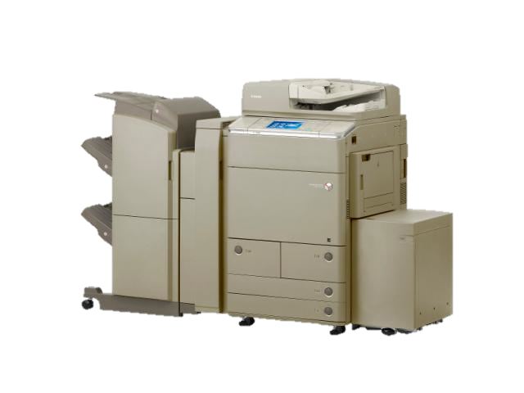
imageRUNNER ADVANCE C7200 Series (colour)
This high-end office solution delivers colour output, with versatility and quality, which fit perfectly in your workflows, whilst safeguarding information and protecting the environment.
Return to
portfolio
menu
SPECIFICATION
CONFIGURATION
iR-ADV C7260i
iR-ADV C7270i
iR-ADV C7280i
Single Pass Duplex Reader /
Printer cover
Optional Fiery
Staple / Booklet finisher
Optional Hole Puncher / Insertion
/ folding
Optional Paper Deck / Pod deck/ Multi drawer paper deck*
*iR ADV C7280i only

Slide 42
imagePRESS C600i (colour)
The first office printer with production print technology and exceptional quality, which integrates seamlessly and securely into any environment
Return to
portfolio
menu
SPECIFICATION
CONFIGURATION
Display size
26.4cm
Paper Capacity
7,650
COMPATIBILITY
HDD Capacity
Full integration to existing and future workflows
1 TB
Speeds
60 PPM B&W
60 PPM COLOUR
Recommended
Monthly Volume
Duty Cycle
15K to 60K
350K
Media weight
& Auto duplex
52-300 GSM

Slide 43
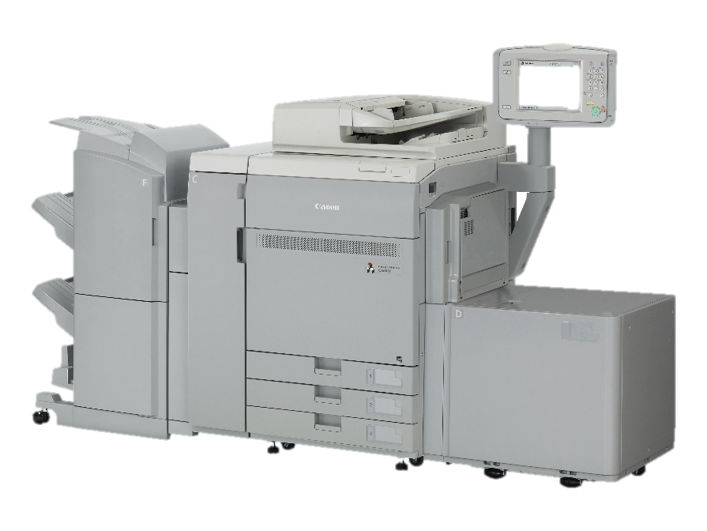
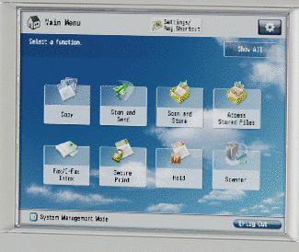
imagePRESS C600i (colour)
The first office printer with production print technology and exceptional quality, which integrates seamlessly and securely into any environment
Return to
portfolio
menu
SPECIFICATION
CONFIGURATION
iP C600i
Single Pass Duplex Reader /
Printer cover
Optional Fiery
Staple / Booklet finisher
Optional Hole Puncher
Optional Pod deck/ Multi drawer paper deck

Slide 44

imageRUNNER ADVANCE C400i/500i Series (mono)
Built for busy workgroups, this compact imageRUNNER ADVANCE combines efficient mono output with intelligent document handling to optimise workflows, save money and protect confidential information.
Return to
portfolio
menu
SPECIFICATION
CONFIGURATION
Display size
17.8cm
Paper Capacity
2,300
COMPATIBILITY
HDD Capacity
Full integration to existing and future workflows
160GB
Speeds
40 - 50 PPM B&W
Recommended
Monthly Volume
Duty Cycle
3K to 14K
120K to 140K
Media weight
& Auto duplex
64-128 GSM

Slide 45
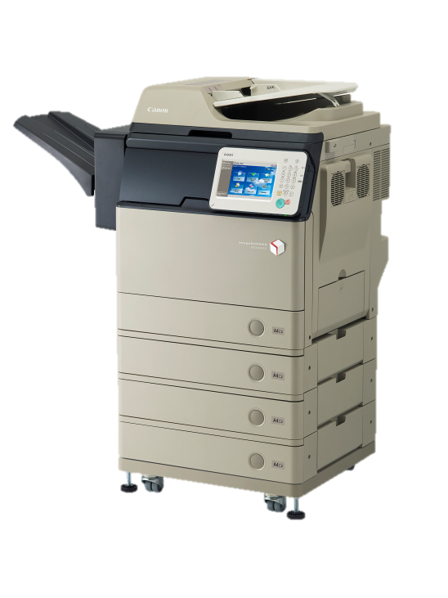
imageRUNNER ADVANCE C400i/500i Series (mono)
Built for busy workgroups, this compact imageRUNNER ADVANCE combines efficient mono output with intelligent document handling to optimise workflows, save money and protect confidential information.
Return to
portfolio
menu
SPECIFICATION
CONFIGURATION
iR-ADV 400i
iR-ADV 500i
Duplex Reader
Optional Staple finisher
Optional Cassette
Feeding unit(s) / Pedestal

Slide 46

imageRUNNER ADVANCE 4200 Series (mono)
Built for busy workgroups and departments this productive and versatile imageRUNNER ADVANCE combines efficient output and smart document workflows.
Return to
portfolio
menu
SPECIFICATION
CONFIGURATION
Display size
21.3cm
Paper Capacity
4,980
COMPATIBILITY
HDD Capacity
Full integration to existing and future workflows
160GB
Speeds
25 - 51 PPM B&W
Recommended
Monthly Volume
Duty Cycle
5K to 30K
95K to 215K
Media weight
& Auto duplex
52-220 GSM

Slide 47
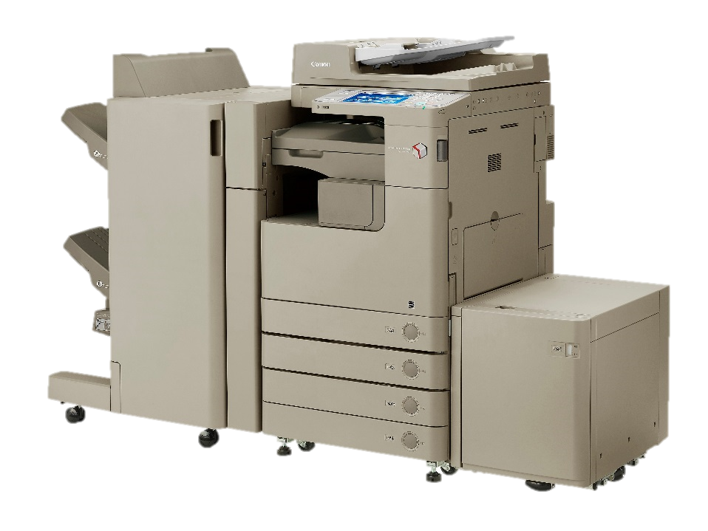
imageRUNNER ADVANCE 4200 Series (mono)
Built for busy workgroups and departments this productive and versatile imageRUNNER ADVANCE combines efficient output and smart document workflows.
Return to
portfolio
menu
SPECIFICATION
CONFIGURATION
Single Pass Duplex Reader /
Printer cover
iR-ADV 4225i
iR-ADV 4235i
iR-ADV 4245i
iR-ADV 4251i
Optional Inner / Staple / Booklet / Hole Puncher finisher
Optional Paper Deck
Cassette Feeding unit / Pedestal

Slide 48
imageRUNNER ADVANCE 6200 Series (mono)
Offering fast and efficient mono output for demanding environments, this smart multifunctional will enhance your document workflows, protect confidential information and reduce environmental impact.
Return to
portfolio
menu
SPECIFICATION
CONFIGURATION
Display size
21.3cm/26.4cm
Paper Capacity
7,700
COMPATIBILITY
HDD Capacity
Full integration to existing and future workflows
160GB
Speeds
55 - 75 PPM B&W
Recommended
Monthly Volume
Duty Cycle
30K to 50K
230K to 350K
Media weight
& Auto duplex
52-256 GSM

Slide 49
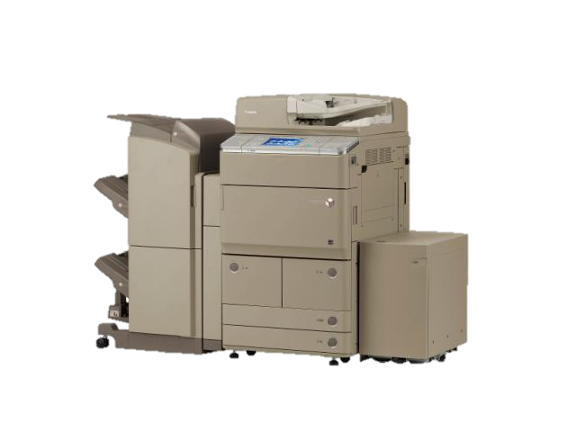
imageRUNNER ADVANCE 6200 Series (mono)
Offering fast and efficient mono output for demanding environments, this smart multifunctional will enhance your document workflows, protect confidential information and reduce environmental impact.
Return to
portfolio
menu
SPECIFICATION
CONFIGURATION
Single Pass Duplex Reader /
Printer cover
iR ADV 6255i
iR ADV 6265i
iR ADV 6275i
Optional Fiery
Staple / Booklet finisher
Optional Hole Puncher / Insertion
/ folding
Optional Paper Deck

Slide 50
imageRUNNER ADVANCE 8200 Series (mono)
Built to meet the toughest of schedules and offering outstanding finishing capabilities, the environmentally efficient imageRUNNER ADVANCE 8200 series integrates seamlessly into your workflow.
Return to
portfolio
menu
SPECIFICATION
CONFIGURATION
Display size
26.4cm
Paper Capacity
7,700
COMPATIBILITY
HDD Capacity
Full integration to existing and future workflows
160GB
Speeds
85 - 105 PPM B&W
Recommended
Monthly Volume
Duty Cycle
40K to 400K
800K to 1M
Media weight
& Auto duplex
52-256 GSM

Slide 51
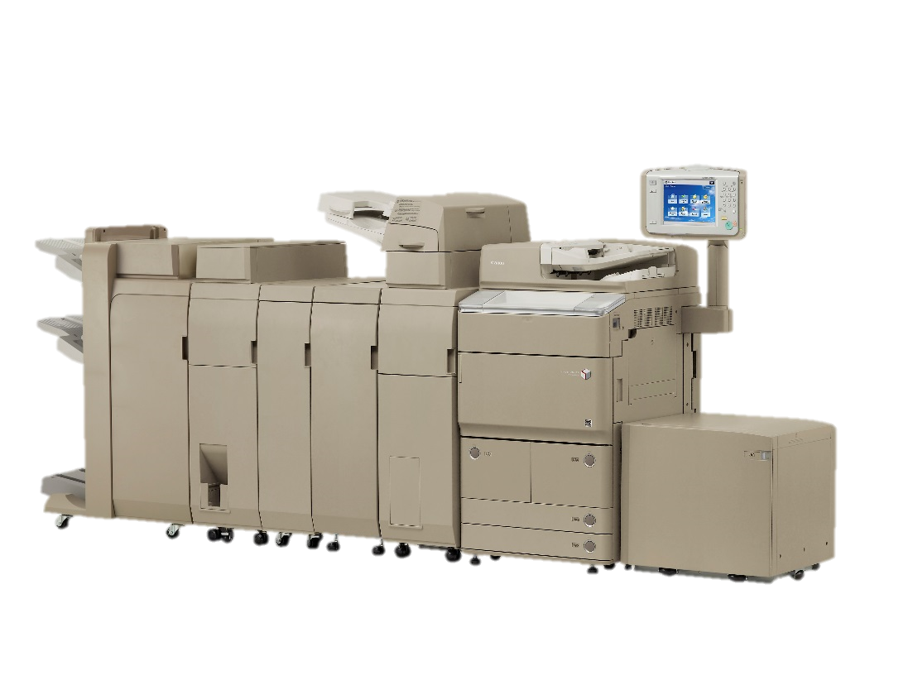
imageRUNNER ADVANCE 8200 Series (mono)
Built to meet the toughest of schedules and offering outstanding finishing capabilities, the environmentally efficient imageRUNNER ADVANCE 8200 series integrates seamlessly into your workflow.
Return to
portfolio
menu
SPECIFICATION
CONFIGURATION
iR-ADV 8285 PRO
iR-ADV 8295 PRO
iR-ADV 8205 PRO
Single Pass Duplex Reader
Optional Fiery
Staple / Booklet finisher
Optional Hole Puncher / Insertion
/ folding
Optional Paper Deck

Slide 52

CONTROLLING THE
TOTAL COST OF PRINTING
The imageRUNNER ADVANCE range addresses the total cost of print, secures information and delivers high quality reliable publishing

